Slide 1

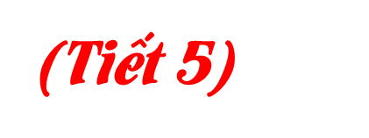


TIẾNG VIỆT 4

Slide 2


Slide 3
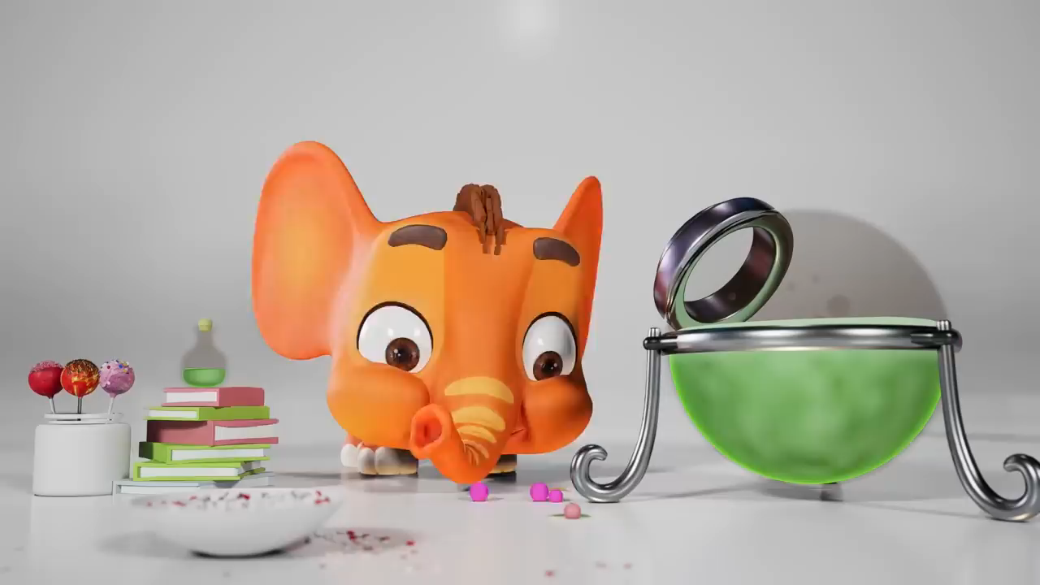

Slide 4


Slide 5
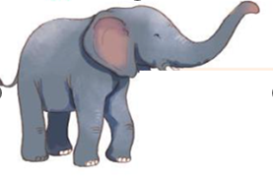
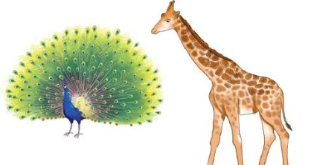
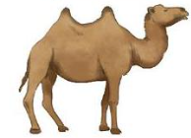
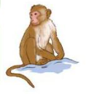
1. Nói về một con vật có điểm đặc biệt vể hình dáng hoặc hoạt động.
Giới thiệu chung (tên gọi, nơi ở, ấn tượng chung…)
Con vật
Ngoại hình (vòi dài, cổ cao, có bướu,..)
Điểm đặc biệt
Hoạt động (leo trèo giỏi, bước đi uyển chuyển,…
Cảm nghĩ

Slide 6

开头
Quan sát và đọc nội dung từng tranh?
开头
Nêu những điều em biết về đặc điểm, hình dáng con vật đó?
Thảo luận nhóm 4

Slide 7


Cùng chia sẻ
Cùng chia sẻ
Nhận xét
Góp ý

Slide 8

2. Viết lại những điều em đã nói ở bài tập 1 thành một đoạn văn.

Slide 9

Chủ nhật tuần trước bố em đưa em đi chơi vườn bách thú. Ở đây em gặp được nhiều con vật nhưng em đặc biệt thích con hươu cao cổ.
Chú hươu được nhốt trong cái lồng rất cao bởi chú trông thật cao lớn. Chú có làn da rất độc đáo màu đỏ cam xen lẫn vàng nhạt, tạo thành các khối trên da. Màu sắc rất nổi bật nên nhìn từ xa em đã thấy chú đã cúi đầu ăn lá cây. Bộ phận nổi bật nhất của chú tất nhiên là chiếc cổ dài hơn một mét nhỏ và linh hoạt. Mẹ em nói nhờ có cái côt ấy mà chú có thể chọn những lá non trên cành cao để thưởng thức. Bốn chân của chú nhỏ gọn và cũng có máng như loài ngựa. Hai tai chú hay ngoe nguẩy như hai chiếc lá non mềm mại. Hàm răng chú hơi hô ra để tiện cho việc cắn cỏ, chú nhai từ từ như đang thưởng thức vị mát lành của cỏ non. Đôi khi có người khùa lá cây vào cho chú ăn, chú cũng từ tốn, chậm rãi thưởng thức. Em thật muốn có được chiều cao như chú, em sẽ ăn thật nhiều và uống nhiều sữa để có thể cao như chú.
Em rất thích chú hươu cao cổ. Em mong sẽ có lần nữa được đi công viên để ngắm chú.

Slide 10
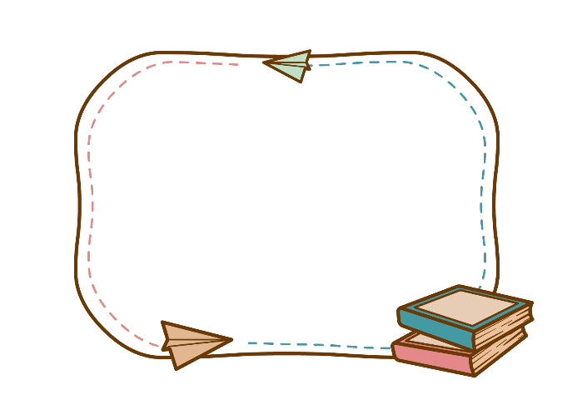

3. Trao đổi với bạn để góp ý cho nhau rồi chỉnh sửa bài viết.

